Slide 1
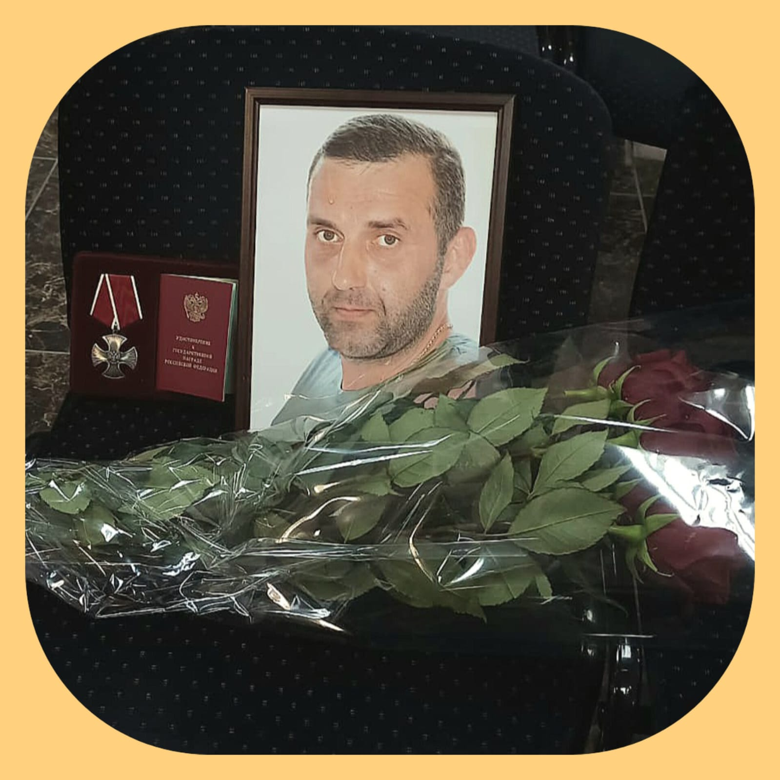
ОШИН АЛЕКСАНДР СЕРГЕЕВИЧ 28.08.1977г.-26.11.2022г.

Slide 2
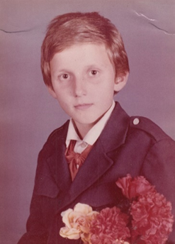
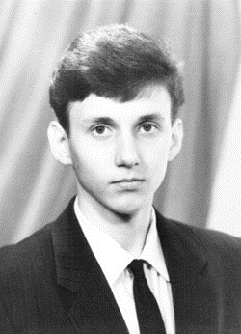
Александр Ошин родился в Ростове-на-Дону в 1977 году. Все детство и юность он провел в родном городе. В 1984 маленький Саша идет в первый класс средней школу №93.

Slide 3
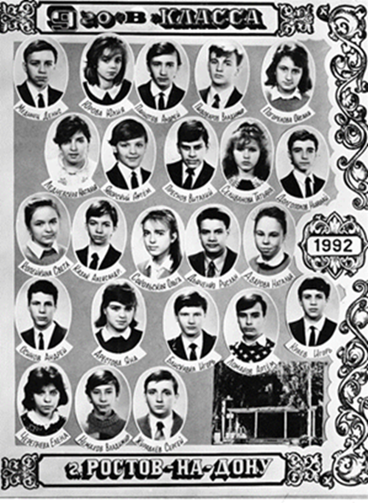
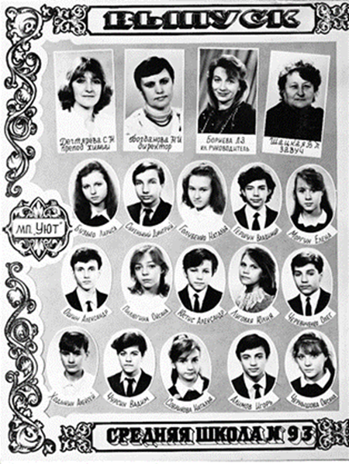
Учился, активно занимался спортом: кикбоксинг, водное поло, туризм, спортивное ориентирование. Класс оказался очень дружным, в школьные годы одноклассники очень часто вместе проводили досуг и затем, на многие-многие годы, и по сей день, сохранили добрые отношения.

Slide 4
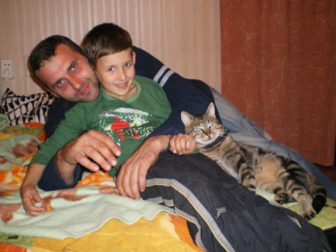
Сложные 90-е. Ошин Александр Сергеевич поступает Машиностроительный колледж, далее армия…Во время срочной службы, как и многие его одноклассники, попадает на Первую Чеченскую войну. С мужеством и отвагой он выполнил свой воинский долг. По возвращении Александр Сергеевич женился, в семье родился сын Максим.

Slide 5
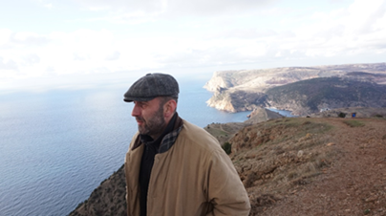
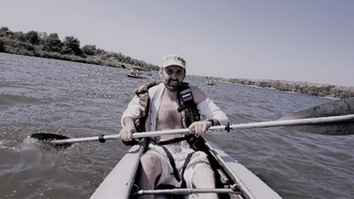
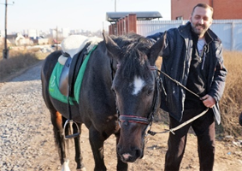
В это время он работает на Ростовском вертолетном заводе «Роствертол» бригадиром участка. По праву Александр считался мастером на все руки. И в обычной жизни всегда помогал соседям, бабушкам и тем, кто нуждался. Очень любил животных кошек, собак, лошадей, любил природу, путешествия.

Slide 6
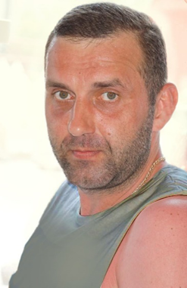
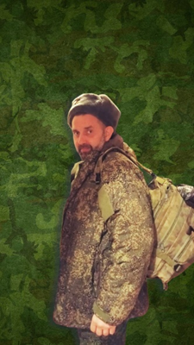
В сентябре 2022года Александр призван на военную службу по мобилизации в рамках Специальной Военной операции.

Slide 7
Александр Сергеевич сразу попадает на фронт, на передовую. Возвращаясь с отрядом с задания, попадает в минную ловушку и вражеский артобстрел. Погиб, прикрыв собой более молодых бойцов. Высокой воинской награды «Ордена Мужества» удостоен младший сержант Ошин Александр Сергеевич, погибший при исполнении служебного долга в ходе специальной военной операции на Украине.

Slide 8
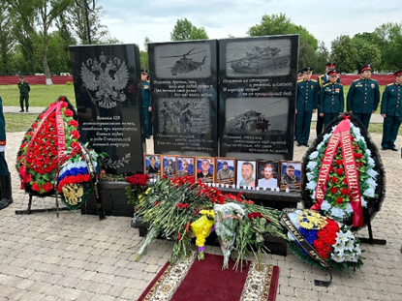
Двадцать первого мая 2023 года в городе Ростове-на-Дону, на территории 103-го мотострелкового полка в Октябрьском районе города, был установлен мемориал участников специальной военной операции, погибших при выполнении боевых задач. На гранитных плитах записаны имена Героев, погибших в СВО, среди которых мы можем увидеть имя и Ошина Александра Сергеевича.

Slide 9
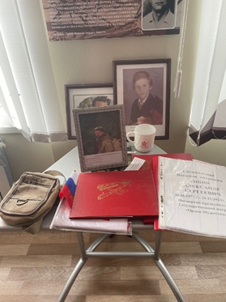
В МБОУ «Школа №93» действует музейная комната под названием «Мы помним, мы гордимся». Основная цель музейного комплекса - объединение всех участников образовательного процесса единой идеей «СОХРАНИТЬ ПАМЯТЬ!». Ошин Александра Сергеевича был обучающимся нашей школы, в его честь в школьном музее была открыта парта Героя СВО.

Slide 10
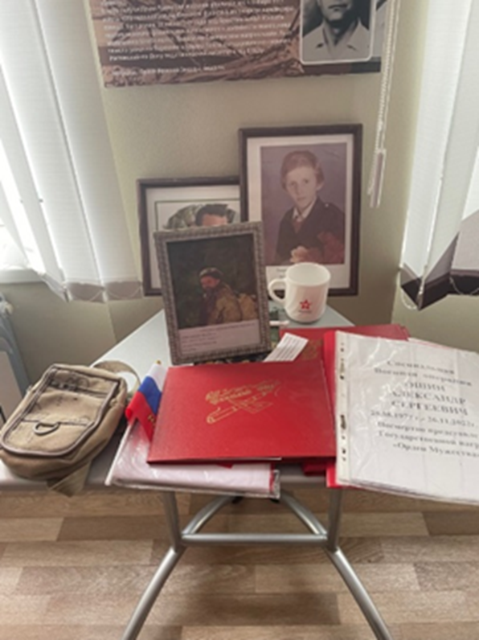
Историческому клубу, сыном Ошина А.С., Максимом и вдовой Любовью Ивановной были переданы личные вещи Героя: наручные часы и флаг РФ, который всегда находился с отцом во время участия в зоне СВО.

Slide 11
Тысячелетняя история государства российского будет пустой и незначительной без православия и подвига русского солдата во славу Отечества. Два этих понятия неразделимы и объединились в храмах–памятниках в честь воинских побед. Исторический клуб МБОУ «Школа №93» увековечил имя погибшего Героя и сделал пожертвование в строительство храма Покрова Пресвятой Богородицы. Имя Ошина Александра Сергеевича теперь тоже есть в списках усопших, которых будут поминать.

